Slide 1


A música das palavras:
interdisciplinaridade em Português e Música
Filomena Viegas, Manuela Encarnação

Slide 2

Um glossário é uma lista restrita de vocábulos de um determinado domínio do conhecimento, de um determinado registo linguístico (por exemplo, o calão e a gíria), específicos da obra de um autor, constituída por neologismos, arcaísmos, regionalismos, etc. Esta lista pode ser apresentada, por exemplo, como um anexo a uma outra obra. O glossário distingue-se do dicionário, não apenas pelo número reduzido de entradas, como pela reduzida informação proposta para cada uma: por exemplo, um glossário pode ser constituído, apenas por uma lista de vocábulos com os respetivos equivalentes em outra língua."
Margarita Correia, Os dicionários portugueses, Caminho, 2009, p. 21.
O Glossário interdisciplinar a construir vai ajudar a especificar o significado das palavras, no seu uso corrente em português, e no seu uso especializado em cada disciplina.
Com o contributo de diferentes disciplinas do currículo, podemos integrar vocábulos comuns a pelo menos duas disciplinas. Essas palavras devem ter significados distintos.
Por exemplo, o nome “interpretação" é comum às disciplinas de Português e de Educação Musical/Música, mas, em cada uma delas, tem um significado diferente.

Slide 3
Regras para registo de vocábulos no glossário
1. Cada termo deve corresponder a um registo no Glossário, na coluna da disciplina onde foi utilizado com um significado específico. Por exemplo: interpretação --- Português; interpretação --- Música/ Educação Musical.
2. A seguir ao termo, deve ser registado o seu significado com a identificação da fonte de onde foi extraído.
3. Depois do significado, será dado um exemplo, frase ou pequeno texto, onde o termo seja utilizado. Se o exemplo for retirado de um livro ou sítio na Internet, deve ser indicada a respetiva fonte.
4. No final da entrada, o autor do registo deve indicar o nome, o ano e a turma que frequenta.
Exemplo: Glossário Interdisciplinar || Paredes, 2022-2023

Slide 4
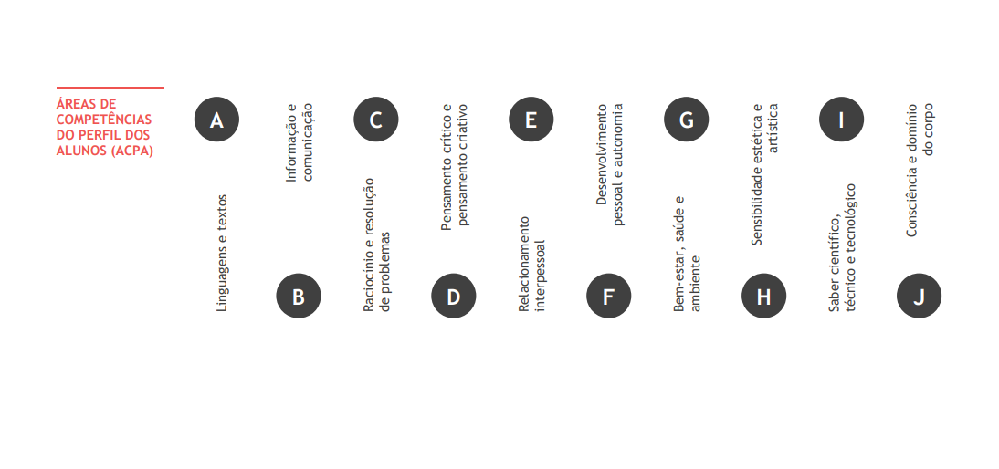

Slide 5
Glossário interdisciplinar: algumas áreas de competência do PASEO convocadas
A - Linguagens e textos | B - Informação e comunicação | F- Desenvolvimento pessoal e autonomia
As competências associadas às linguagens e textos implicam que os alunos sejam capazes de: - utilizar de modo proficiente diferentes linguagens simbólicas associadas às línguas (língua materna e línguas estrangeiras), à literatura, à música, às artes, às tecnologias, à matemática e à ciência; - aplicar estas linguagens de modo adequado aos diferentes contextos de comunicação, em ambientes analógico e digital; - dominar capacidades nucleares de compreensão e de expressão nas modalidades oral, escrita, visual e multimodal. | As competências associadas à informação e comunicação implicam que os alunos sejam capazes de: - utilizar e dominar instrumentos diversificados para pesquisar, descrever, avaliar, validar e mobilizar informação de forma crítica e autónoma, verificando diferentes fontes documentais e a sua credibilidade; - transformar a informação em conhecimento; - comunicar e colaborar de forma adequada e segura, utilizando diferentes tipos de ferramentas (analógicas e digitais), seguindo as regras de conduta próprias de cada ambiente. | As competências associadas ao desenvolvimento pessoal e autonomia implicam que os alunos sejam capazes de: - identificar áreas de interesse e de necessidade de aquisição de novas competências; consolidar e aprofundar as que já possuem, numa perspetiva de aprendizagem ao longo da vida; estabelecer relações entre conhecimentos, emoções e comportamentos; - estabelecer objetivos, traçar planos e concretizar projetos, com sentido de responsabilidade e autonomia.

Slide 6
Léxico em contexto: um glossário interdisciplinar com Português e Música
Significados de palavras
PALAVRA | Conceitos na linguagem corrente | Conceitos especializados
 |  | PORTUGUÊS | MÚSICA
Interpretação | (1) Sentido ou significado atribuído a alguma coisa. (2) Modo como é executada uma obra musical. (3) Modo como os atores desempenham o seu papel numa obra dramática ou cinematográfica. Ex: (1) Fez uma interpretação errada das suas palavras. (2) (…) A interpretação da canção foi um desastre. (3) A peça mereceu o aplauso da crítica pela excelente interpretação. | Compreensão de informação explícita e implícita presente numa produção oral ou escrita. Ex: Mobilizar conhecimentos sobre a língua e sobre o mundo para [a interpretação de] expressões e segmentos de texto. (AE Português- 3.º ano, p.9) | Desempenho; “execução musical, ou seja, cantar, tocar, movimentar, bem como as relativas a formas de comunicar/partilhar publicamente as performances e/ou criações.” Ex: Interpretação de rimas, trava-línguas, lengalengas, etc., usando a voz (cantada ou falada) com diferentes intencionalidades expressivas. (AE Música- 1CEB, p. 7)
Frase
Coda
Fontes: Dicionário da Língua Portuguesa Contemporânea, Academia das Ciências de Lisboa, 2001; Aprendizagens Essenciais de Português, de Música e de Educação Musical, 2018.

Slide 7
Léxico em contexto: um glossário interdisciplinar com Português e Música
Significados de palavras
PALAVRA | Conceitos na linguagem corrente | Conceitos especializados
 |  | PORTUGUÊS | MÚSICA

